Slide 1
Final project 影片連結 :
https://drive.google.com/drive/folders/1nhJu4N2R_LRMazfn3K2vOWs_CH9W9KsX?usp=sharing

Slide 2
特色：
使用0~9數字鍵盤可以輸入所有ASCII字元。
我已經在「repository.c」裡寫了一些小程式，
例如讀取溫度、控制LED明暗、計算機等等。
此外，我在「io.c」裡有寫一些類似putchar()、puts()、getchar()、gets()的function，
利用這些function，其他人可以輕易地添加自己喜歡的其他c語言程式碼。

Slide 3
main.c
白底黑字是
自己花時間做的
黑底白字
是現成的
repl.c
Lab4_MPU6050.h
delay.h
repository.c
dependency
MLX90614.h
i2c.h
stdutils.h
io.c
output.c
Lab3_OLED.h
8051.h
input.c

Slide 4
+5V
8052
VCC
P0.0
SCL
P0.1
SDA
P2.6
COL2
P2.5
COL1
P2.4
COL0
X2
P2.3
ROW3
P2.2
ROW2
X1
P2.1
ROW1
GND
P2.0
ROW0

Slide 5
COL0
COL1
COL2
7
8
9
ROW0
4
5
6
ROW1
1
2
3
ROW2
0
ROW3

Slide 6
SDA
SDA
SSD1305
+5V
SCL
SCL
VCC
GND

Slide 7
+5V
MLX90614 With PCB
+5V
SDA
SDA
SCL
SCL
GND

Slide 8
+5V
MPU6050
VCC
GND
SCL
SCL
SDA
SDA

Slide 9
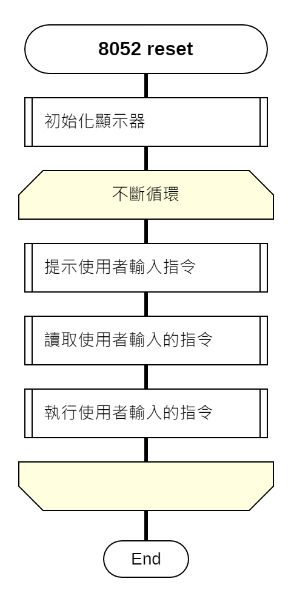

Slide 10
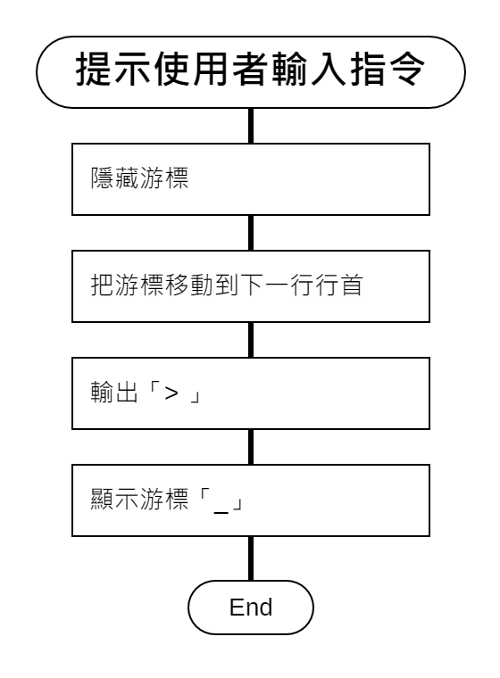

Slide 11
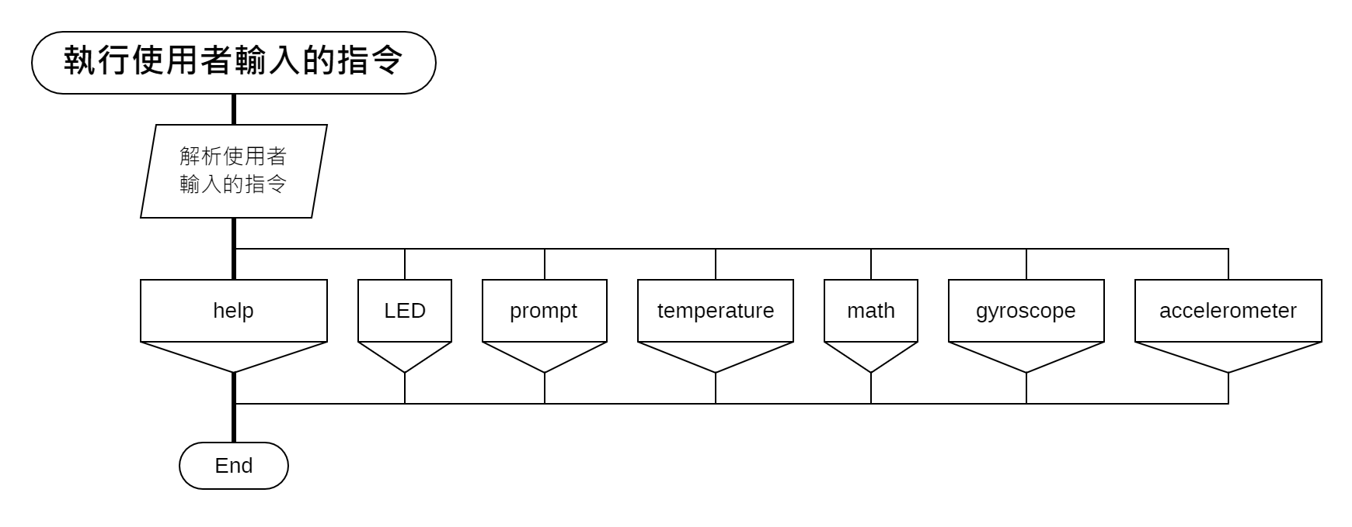

Slide 12
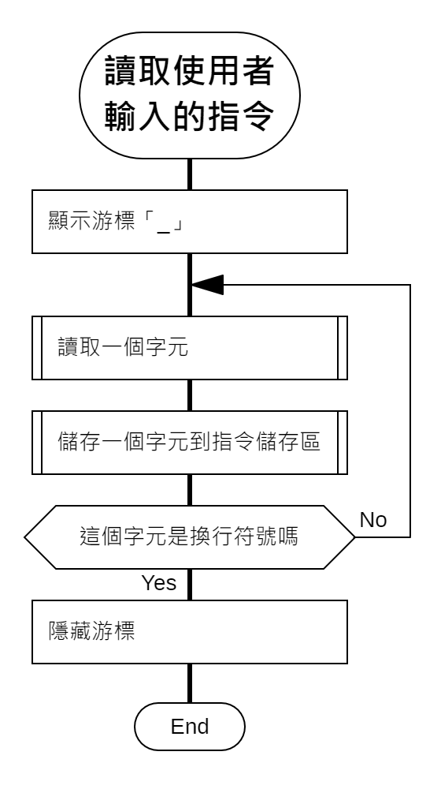

Slide 13
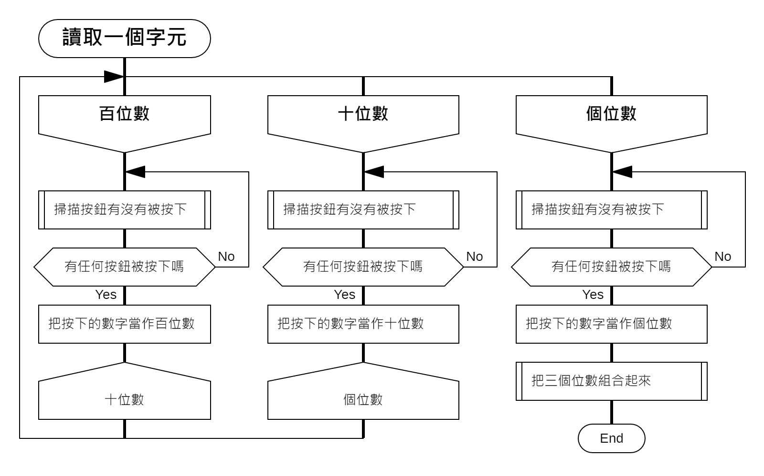

Slide 14
